Slide 1
ИНТЕРВАЛЫ – это «строительный» материал в музыке. Это важнейшее выразительное средство

Slide 2
МЕЛОДИЧЕСКИЕ И ГАРМОНИЧЕСКИЕ ИНТЕРВАЛЫ
Мелодия состоит из мелодических интервалов, а аккомпанемент (сопровождение или гармония) включает гармонические интервалы

Slide 3
0 1 2 3 4 5 6 7 8 9 10 11 12
Октава делится на 12 полутонов

Slide 4
ВЫУЧИ ПРАВИЛА:
В интервалах считаем СТУПЕНИ и ТОНЫ
Интервалы бывают: ЧИСТЫЕ, МАЛЫЕ И БОЛЬШИЕ
Самый узкий интервал – ПРИМА, а самый широкий – ОКТАВА
Всего существует 8 интервалов

Slide 5
ЧИСТЫЕ ИНТЕРВАЛЫ

Slide 6
КАК ЛЕГКО, БЫСТРО И ПРАВИЛЬНО СТРОИТЬ ЧИСТЫЕ ИНТЕРВАЛЫ

Slide 7
ВЫУЧИ ПРАВИЛО:
ЧИСТАЯ ПРИМА
ПРИМА БЫВАЕТ ЧИСТАЯ
ЧИСТАЯ ПРИМА (ч.1) – это повторение одного звука, значит, в ней одна ступень и ноль (0) тонов.
(Количество ступеней указывает на ступеневую величину, а количество тонов и полутонов – на тоновую величину)

Slide 8
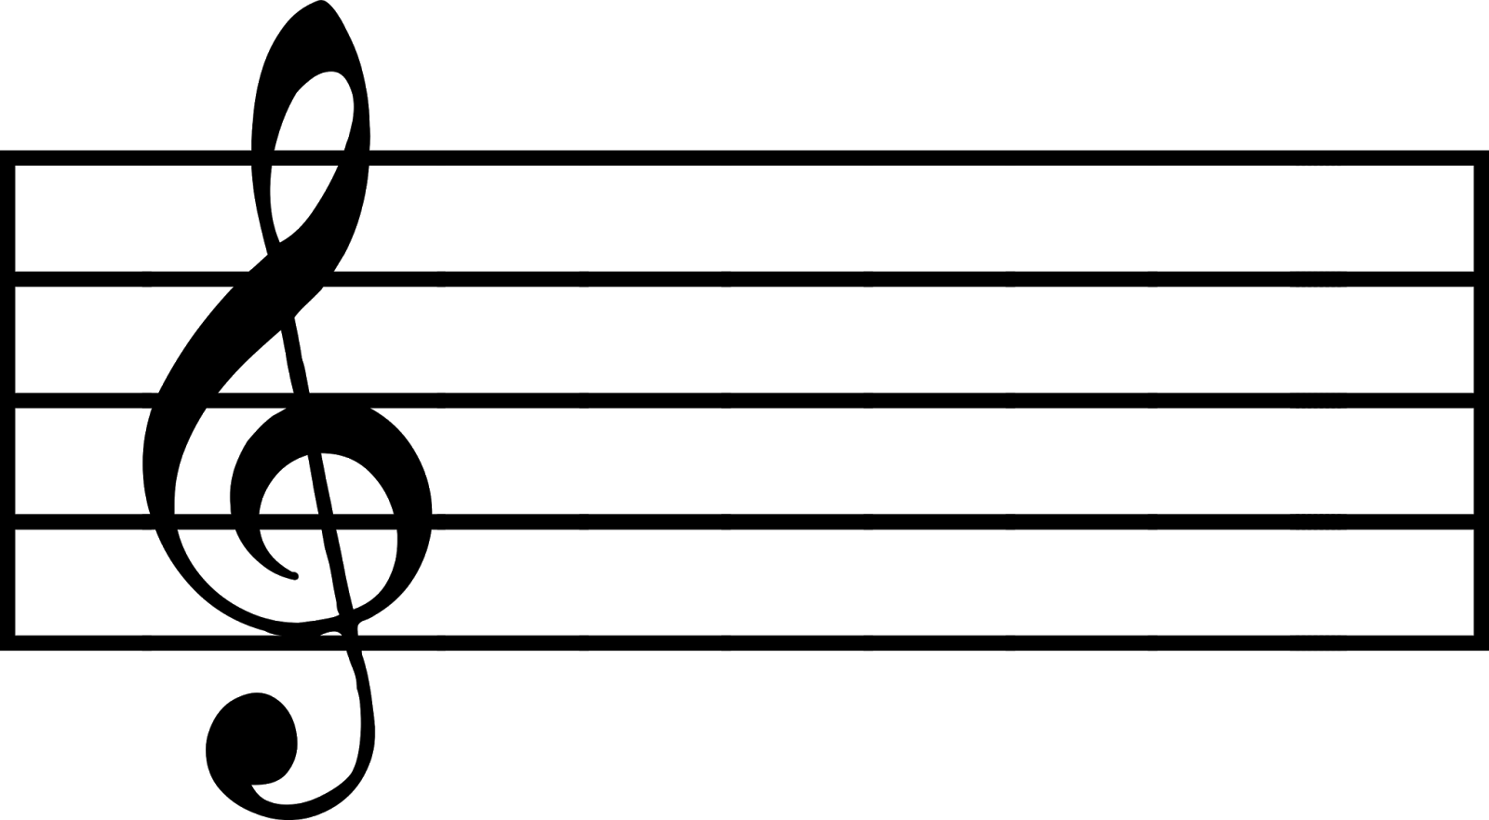
ЧИСТАЯ ПРИМА
Ч.1
Ч.1

Slide 9
ЧИСТАЯ ПРИМА
Ч.1
Ч.1

Slide 10
ЧИСТАЯ ПРИМА
ЗВУКИ СЛИВАЮТСЯ
ПОСЛУШАЙ Ч.1 В МЕЛОДИЧЕСКОМ И ГАРМОНИЧЕСКОМ ЗВУЧАНИИ

Slide 11
ВЫУЧИ ПРАВИЛО:
ЧИСТАЯ ОКТАВА
ОКТАВА БЫВАЕТ ЧИСТАЯ
ЧИСТАЯ октава (ч.8) – это точное повторение одного звука октавой выше или ниже, значит, в ней восемь ступеней и шесть (6) тонов или 12 полутонов
(ступеневая величина – 8,
а тоновая величина - 6)

Slide 12
ЧИСТАЯ ОКТАВА
Ч.8
Ч.8

Slide 13
ЧИСТАЯ ОКТАВА
Ч.8
Ч.8

Slide 14
ЧИСТАЯ ОКТАВА
ЗВУЧИТ ПРОЗРАЧНО И ШИРОКО
ПОСЛУШАЙ Ч.8 В МЕЛОДИЧЕСКОМ И ГАРМОНИЧЕСКОМ ЗВУЧАНИИ

Slide 15
ЧИСТЫЕ ИНТЕРВАЛЫ СТРОЯТСЯ:

Slide 16
ВЫУЧИ ПРАВИЛО:
ЧИСТАЯ КВАРТА
КВАРТА БЫВАЕТ ЧИСТАЯ (ч.4)
В ЧИСТОЙ КВАРТЕ 4 СТУПЕНИ И ДВА С ПОЛОВИНОЙ ТОНА (ИЛИ 5 ПОЛУТОНОВ)
(Ступеневая величина чистой кварты – 4, а тоновая – два с половиной тона)

Slide 17
ЧИСТАЯ КВАРТА
Строится легко и быстро. Она образуется на двух белых клавишах, или на двух чёрных диезах или бемолях, например:

Slide 18
ЧИСТАЯ КВАРТА
Ч.4
Ч.4
Ч.4

Slide 19
ЧИСТАЯ КВАРТА
ЗВУЧИТ ПРИЗЫВНО И ЭНЕРГИЧНО
ПОСЛУШАЙ Ч.4 В МЕЛОДИЧЕСКОМ И ГАРМОНИЧЕСКОМ ЗВУЧАНИИ

Slide 20
ЧИСТАЯ КВАРТА
ИСКЛЮЧЕНИЕ!!!
Ч.4
Ч.4

Slide 21
ВЫУЧИ ПРАВИЛО:
ЧИСТАЯ КВИНТА
КВИНТА БЫВАЕТ ЧИСТАЯ (ч.5)
В ЧИСТОЙ КВИНТЕ 5 СТУПЕНЕЙ И ТРИ С ПОЛОВИНОЙ ТОНА (ИЛИ 7 ПОЛУТОНОВ)
(Ступеневая величина чистой квинты – 5, а тоновая – три с половиной тона)

Slide 22
ЧИСТАЯ КВИНТА
Строится легко и быстро. Она, как и чистая кварта, образуется на двух белых клавишах, или на двух чёрных диезах или бемолях, например:

Slide 23
ЧИСТАЯ КВИНТА
Ч.5
Ч.5
Ч.5

Slide 24
ЧИСТАЯ КВИНТА
ЗВУЧИТ ПУСТО И ПРОЗРАЧНО
ПОСЛУШАЙ Ч.5 В МЕЛОДИЧЕСКОМ И ГАРМОНИЧЕСКОМ ЗВУЧАНИИ

Slide 25
ЧИСТАЯ КВИНТА
ИСКЛЮЧЕНИЕ!!!
Ч.5
Ч.5

Slide 26
0п. 1п. 2п. 3п. 4п. 5п. 6п. 7п. 8п. 9п. 10п. 11п. 12п.
ч.1 ч.4 ч.5 ч.8
ШКАЛА
ЧИСТЫХ ИНТЕРВАЛОВ

Slide 27
ЗАДАНИЕ:
ОТ ВСЕХ БЕЛЫХ КЛАВИШ ИГРАЙ РЯДЫ ИНТЕРВАЛОВ:
ч.1 – ч.4 – ч.5 – ч.8
2. то же самое сыграй от чёрных диезов
3. затем – от чёрных бемолей

Slide 28
Образец:

